Slide 1
Poročilo o analizi izpusta nevarnih snovi 12.5.2022 v obratu večjega tveganja za okolje Melamin d.d. Kočevje
18. 5. 2023
Petra Bizjak in Simona Golob

Slide 2
Kazalo
Sprememba načina skladiščenja EPI
Opis nesreče
Pretakanje EPI iz ISO kontejnerja s poudarkom na spojki
Pregled pomanjkljivosti s priporočili:
kompetenca zaposlenih
prepoznavanje nevarnosti (HAZOP)
obvladovanje sprememb
Ostala priporočila

Slide 3
Spremenjen način skladiščenja in pretakanja EPI
EPI v 210 l sodih: transport z viličarjem, ročno prečrpavanje.
V Melaminu so zaradi:
zmanjšanja izpostavljenosti zaposlenih nevarnim snovem,
odločitve proizvajalca EPI, da preneha z dobavami v 210 l sodih;
2019 dokončali projekt skladiščenja EPI v novem rezervoarju (60 m3) z novim pretakalnim mestom.

Slide 4
Seveso dovoljenje
Okoljevarstveno dovoljenje za Seveso obrat: št. 35415-23/2006-13 z dne 18.2.2015.
Odločba o spremembi: št. 35492-1/2021-14 z dne 6.5.2022; vključeno je pretakališče z EPI rezervoarjem.

Slide 5
Eksplozija
Prečrpanje dietilentriamina (DETA) iz ISO kontejnerja v rezervoar C2 kjer se nahaja epiklorhidrin (EPI), v času eksplozije: 30,29 t EPI in 9,56 t DETA.
Po 16 minutah pretakanja – eksplozija; eksotermna reakcija, fizikalna eksplozija, vžig izpuščenih snovi (ognjena krogla), nastanek projektilov od delov procesne opreme, sekundarni požari, prenos požara na obrat Smole II.
Sedem smrtnih žrtev, 25 lažje ranjenih.
Zelo dobro in usklajeno delovanje: gasilskih enot, enote slovenske vojske in zaposlenih je preprečilo odpoved drugih rezervoarjev in širjenje požarov.

Slide 6
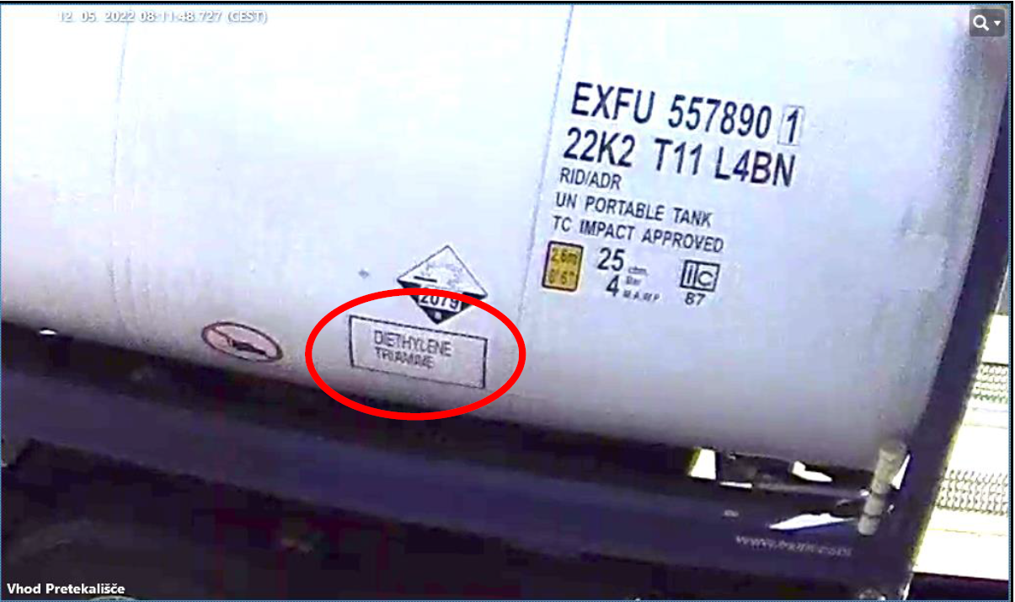
Opis dogodka
Tovornjak prevoznega podjetja je pripeljal približno 19.550 kg DETE.
Receptor je sprejel transportne dokumente.
Voznik je zapeljal na pretakališče in ustavil pred pretakalnim mestom za EPI.
Voznik je predal transportne dokumente operaterju.
Priklop gibljivih cevi za tekočo in plinasto fazo ter ozemljitev, sledilo je pretakanje.
Po 2 minutah je operater ustavil pretakanje, odvzel vzorec, nadaljeval pretakanje in odnesel vzorec v laboratorij obrata Smole II, da ga zaposleni odnesejo naprej v laboratorij objekta Klas.
Operater se je vrnil na pretakalno mesto, voznik je čakal v kabini tovornjaka, operater pa v kiosku ob pretakališču.

Slide 7
Projektna dokumentacija PID 816/2007
Po nesreči smo pregledali PID dokumentacijo:
dovoz je možen s klasično avtocisterno ali ISO cisterno.
za prečrpavanje je predvidena hitra spojka TODO TANKUNIT.
Projekt izdelave skladiščnega rezervoarja za EPI in sistema za pretakanje ima več pozitivnih učinkov:
ni več ročnega dela s kemikalijo;
zmanjša se možnost razlitja;
zmanjša se emisija hlapov EPI-ja;
zmanjša se količina odpadne embalaže onesnažene z EPI-jem;
zmanjša se tveganja nastanka kemijske nesreče ter zmanjša vpliv kemikalij na zdravje delavcev v proizvodnji«.
V PID dokumentaciji je navedeno tudi: posebno pozornost je potrebno posvetiti priklopnim hitrim spojkam in gibljivim cevem za povezavo črpalke z avtocisterno.
Kaj konkretno pomeni „posebna pozornost“ v povezavi s hitro spojko, v dokumentaciji ni obrazloženo.

Slide 8
Testiranje
Uporaba TODO spojke ni primerna:
zaradi omejenega prostora in dimenzij ročajev TODO spojke;
ker so vsi ISO kontejnerji (ne glede na snov v njih) izvedeni z „EURO“ priključkom (DN 80 in zunanji navojni priključek), na katerega se TODO spojka brez adapterja ne more priključiti.
ISO kontejnerji za EPI, ki bi bili ob dobavi opremljeni s TODO priključkom niso dobavljivi.
Vir: Poročilo Melamin/IJS/SIQ

Slide 9
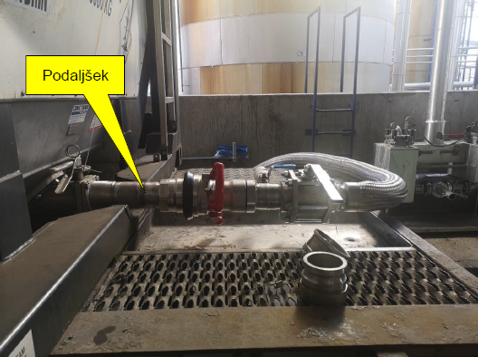
ISKANJE USTREZNIH REŠITEV
Zaradi neustreznosti TODO spojke je upravljavec izvedel modifikacijo z daljšo cevjo od priključka do spojke, vendar to ustvari „žep“ (10 – 20 l nevarne snovi se razlije po lovilni skledi kontejnerja, zaposleni so izpostavljeni nevarnim snovem.
Vir: Poročilo Melamin/IJS/SIQ

Slide 10
Končna sprememba, ki je bila uporabljena tudi na dan nesreče
2020: odločitev za Kamlock tip D spojke.
Priključitev Kamlock spojke na „EURO“ priključek ISO kontejnerja je možna samo z adapterjem.
Adapter je bil shranjen v pisarni tehnologa.
Fotografija spodnjega priključka na ISO kontejnerju po nesreči. Vir: Poročilo Melamin/IJS/SIQ

Slide 11
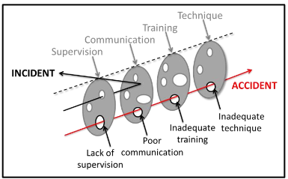
Sistem obvladovanja varnosti (SOV)
Kaj je „(ne)varno obratovanje“ – model preluknjanih barier
5.1 Pristojnosti, odgovornosti in pooblastila (seznanitev z odgovornostmi, usposabljanje)
5.2 Opredelitev in ovrednotenje nevarnosti večjih nesreč (HAZOP analiza)
5.3 Obvladovanje obratovanja obrata (navodila za varno delo)
5.4 Obvladovanje sprememb obrata
Vir: Stranks, J., Human Factors and Behavioral Safety, Routledge, UK, 2007
“Luknje” – pomanjkljivo / neustrezno /napačno / odstopanje.
Četudi so „luknje“ v barierah „sistem“ še vedno deluje.
Človeška napaka. Odpoved opreme.
Indikator „nismo še imeli nesreče“ JE NEVAREN (James Reason).

Slide 12
Vhodna kontrola – navedena je v HAZOP analizi
Po nesreči se je izkazalo: ne predvideva se identifikacija surovin na vstopu kot pogoj za pretakanje; kontrola kakovosti na vstopu se je reducirala na jemanje kontravzorcev. Sprememba na zaprt sistem pretakanja za epiklorohidrin in DETA je dodatno onemogočila kontrolo kakovosti pred pretakanjem.
Po nesreči smo pregledali navodila.
Ugotovitve iz Poročila:
Navodilo z napotki, kako mora operater izvesti identifikacijo kemikalije z namenom, da se prepreči črpanje napačne kemikalije v rezervoar z EPI, ni vzpostavljeno, glede na podane podatke je mogoče zaključiti, da je bil način identifikacije kemikalije prepuščen operaterju.
Iz zapisov praktičnega preizkusa znanja na področju varnosti in zdravja pri delu ni razvidno katero delo je delavec opravljal v času praktičnega preizkusa.

Slide 13
Priporočila
Izvede se pregled vseh navodil in vzdržuje se njihova ustreznost:
ali navodila vsebujejo vse ustrezne informacije glede varnega obratovanja: korake in ukrepe, parametre varnega obratovanja, vrednosti, ki pomenijo odstopanja in zahtevajo ukrepanje;
posebna pozornost: zaporedje, nadzor (čas, kraj zaznavanja);
vodje/nadrejeni so odgovorni za to, da bo delavec usposobljen za delo, ki mu ga dodeli.
Na področju varnosti in zdravja pri delu ter protieksplozijske zaščite so navedene zahteve za zagotavljanje kompetence:
preskus usposobljenosti za zaposlene;
uvajanje novih delavcev;
zahteve kdo lahko izvaja usposabljanje, sicer so usposabljanja nična;
- dokazila.

Slide 14
Priporočila
Zagotovite, da se dokumentacija popravi in dopolni, ko ni več ustrezna oz. ko se spremenijo postopki dela in delavce, ki morajo navodila za delo upoštevati pri svojem delu, z njimi tudi seznanite, ter občasno preverite ali delo izvajajo v skladu s prejetimi navodili.
Avtor (ali skrbnik) dokumenta na določeno periodiko (npr. eno leto) pregleda dokumente (organizacijski predpisi, navodila za delo, Izjavo o varnosti, elaborat eksplozijske zaščite), ugotovi ali je še aktualen in ali ga je potrebno dopolniti oziroma izdelajo zapis, da je bil dokument pregledan, da je operativen in da spremembe niso potrebne.
Zagotovite, da je na dokumentih navedeno, komu je organizacijski predpis, navodilo namenjeno (prejemniki), saj bo avtor dokumenta le tako vedel koga mora z dokumentom seznaniti in ob spremembah izvesti ponovno seznanitev, ter poskrbel, da se stare neveljavne dokumente z delovnih mest odstrani. Iz dokumentov naj bo razvidna tudi zgodovina predhodnih izdaj.

Slide 15
5.2 Opredelitev in ovrednotenje nevarnosti večjih nesreč (Varnostno poročilo):
»Na osnovi literaturnih podatkov in preliminarnih laboratorijskih poizkusov je bila ugotovljena visoka nekompatibilnost (burna eksotermna reakcija) med epiklorohidrinom (rezervoar C2) in dietilentriaminom DETA (rezervoar C1). Nekompatibilnost obeh kemikalij je bila upoštevana že v fazi projektiranja in umestitvi skladiščnega rezervoarja v cisternskem prostoru. Sprejeti ukrepi za zmanjšanje tveganja za nesrečo so:
vsaka od omenjenih snovi se skladiščita v svojem sektorju (v primeru loma obeh rezervoarjev ne more priti do medsebojnega mešanja-vsak sektor ima svoj lovilni bazen, brez fizične povezave),
pri polnjenju iz kontejnerja ali avtocisterne imata oba rezervoarja različne priključke (izogib zamenjave kemikalij),
obe snovi se skladiščita v atmosferi dušika v skladu z ATEX direktivo,
vsaka od surovin se uporablja v točno določenem namenskem reaktorju s svojimi cevovodi in priključki – ni možna navzkrižna kontaminacija.«
Izvedba (ukrepi: tehnični, organizacijski)?

Slide 16
5.2 Opredelitev in ovrednotenje nevarnosti večjih nesreč - HAZOP
Glede na to, da je Kamlock spojko z adapterjem možno priključiti na vsak ISO kontejner s katerokoli nevarno snovjo, lahko pretakanje napačne kemikalije v EPI rezervoar prepreči samo zanesljiva vhodna kontrola. Ukrep Kamlock spojke z adapterjem sam po sebi ne odpravlja nevarnosti zamenjave kemikalije, ampak samo v povezavi z zanesljivo identifikacijo kemikalije.
HAZOP skupina ni prepoznala odstopanja: da se vhodna kontrola ni izvajala, ali da se je prenehala izvajati.
Ni razvidno na podlagi katerih podatkov je HAZOP skupina zaključila, da vhodna kontrola in neprileganje specifičnega priključka zagotavlja inherentno varnost.

Slide 17
HAZOP analiza (napačni zaključki, pomanjkljiva obravnava?)
Poznavanje procesa, poznavanje delovanja naprav.
Kdaj ima priključek na gibljivi cevi, varnostno funkcijo?
Če je ISO kontejner za EPI opremljen drugače od ostalih.
Euro spojka ne zagotavlja varnosti, ker se lahko priklopi na vsak ISO kontejner. Zato ste se verjetno odločili za Kamlock spojko.
Kamlock z adapterjem, ki se lahko priklopi na vsak ISO kontejner. Samo v določenih pogojih bi pa ta spojka lahko zagotavljala varnostno funkcijo.
Kateri so ti pogoji (organizacijski ukrepi)?

Slide 18
5.2 Opredelitev in ovrednotenje nevarnosti večjih nesreč - HAZOP
Rezervoar je inertiziran. Odpoved redukcije tlaka – kaj se zgodi v primeru odpovedi redukcije tlaka (vstopni tlak je 6 bar)? – odpoved rezervoarja in eksplozija?
Iz HAZOPa – obravnavan je tlak nad 30 mbar:
- odprtje dihalnega ventila (+70 mbar)
- odprtje varnostnega ventila (+ 100 mbar)
So ukrepi pravilno obravnavani, glede na to, da ne gre za tlačno posodo? PVRV in PLC2.1 nista projektirana z namenom, da bi kompenzirala tako visok tlak.
Kakšni so ukrepi: nadzor: 24/dan, zadosten odzivni čas ukrepanja, ali pa je možno, da je meritev tlaka v rezervoarju z regulacijsko zanko povezana z zaprtjem ventila na dovoda dušika?) – ni dorečeno!
Zanesljivost redukcije dušika (v fazi načrtovanja spremembe, prenos v proizvodnjo)?

Slide 19
Priporočila
Vodstvo zagotavlja, da je HAZOP analiza izdelana skladno z dobro inženirsko prakso, da se revidira, ko je to potrebno in da je izdelana tako, da služi za pravočasno prepoznavanje odstopanj in izvajanje ukrepov. Vzpostaviti se morajo takšni pogoji, da HAZOP skupina prepoznava nevarnosti tako, da razmišlja o vseh načinih odpovedi.
Kdo dela HAZOP, poznajo proces, razumejo kako delujejo varnostne naprave / kaj zagotavlja varnost, s kakšnim namenom delajo HAZOP?
Ustrezna obravnava že v fazi načrtovanja:
- upošteva se kompleksnost procesa,
prenos v proizvodnjo.

Slide 20
5.2 Opredelitev in ovrednotenje nevarnosti večjih nesreč HAZOP
HAZOP analiza obsega tudi preverjanje morebitnih napak, ki izvirajo iz faze razvoja/načrtovanja in drugih latentnih napak, ki so v sistemu in v kombinaciji določenih pogojev, povzročijo nesrečo.
Za obstoječe stanje kot tudi za spremembe zagotovi, da je v prepoznavanje nevarnosti vključena avtomatizacija vključno z E/E/EP opremo.

Slide 21
5.4 Obvladovanje sprememb – iz postopka
V SOV je določen postopek obvladovanja sprememb in merila za sprejemljivost spremembe.
Sprememba je sprejemljiva če:
se tveganje za večjo nesrečo ne poveča,
se vplivno območje morebitne kemijske nesreče ne poveča,
je sprememba skladna z zakonskimi zahtevami in standardi,
je sprememba v osnovi usklajena z utečenimi organizacijskimi in drugimi postopki v obratu«.

Slide 22
5.4 Obvladovanje sprememb
Po nesreči je upravljavec predložil interno analizo vpliva spremenjenega skladiščenja in pretakanje EPI, ki jo je izvedel 2018:
prepolnitev skladiščnega rezervoarja z EPI,
puščanje črpalk za pretakanje tekočih snovi,
odpoved skladiščnega rezervoarja z EPI,
odpoved cevovoda,
poškodba gibljive cevi.
Zaključki upravljavca:
da »ni strokovne potrebe po spremembi ali dopolnitvi varnostnega poročila« zaradi načrtovane spremembe skladiščenja in prečrpavanja EPI,
da »Postavitev novega skladiščnega rezervoarja za epiklorohidrin zmanjšuje tveganje za večjo nesrečo tako pri samem skladiščenju epiklorohidrina kot tudi pri uporabi le-tega v proizvodnji poliamidamin epiklorohidrinskih smol, ki se neposredno dozira iz skladiščnega rezervoarja v reaktorsko linijo R-7. Nov sistem skladiščenja pa bistveno zmanjšuje tveganje za nesrečo pri delu, saj delavci več ne prihajajo v neposredni stik s to strupeno kemikalijo«.
Možnost pretakanja napačne snovi ni bila prepoznana in tudi ne obravnavana.
Odpoved redukcije tlaka ni bila prepoznana in tudi ne obravnavana.
Še kakšna druga nevarnost?
KAKO IZVAJATE SPREMEMBE?
JE OBRAVNAVANA KOMPLEKSNOST PROCESA?

Slide 23
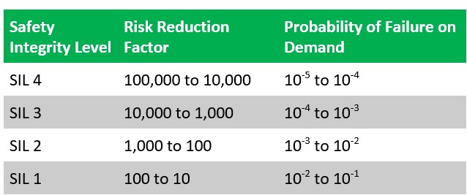
5.4 Obvladovanje sprememb
Digitalizacija - nove nevarnosti: načrtovanje regulacijskih zank, zanesljivost delovanja (redundanca / SIL 2, 3, 4 – ), nadzor?
Se vrednost SIL, skladno s standardom IEC 61508 oz. IEC 61511 določa že v projektni dokumentaciji?

Slide 24
VARNO OBRATOVANJE – IZKAZUJETE V PRAKSI
Preprečevanje nesreč je mogoče samo na podlagi pravočasnega prepoznavanja vseh nevarnosti.
Podrobno smo si pogledali samo določene točke SOV.
Tudi ostale elemente SOV morate ustrezno in učinkovito izvajati.
Varnostno poročilo smo pregledali v okviru svojih pristojnosti.
Upoštevanje priporočil – obvezno.
V nadaljevanju sledi prikaz še ostalih priporočil.

Slide 25
Priporočila niso omejena na ozke in enostavne »simptomatske« rešitve.
Varnostna kultura
Obvladovanje sprememb
Prepoznavanje in ocenjevanje nevarnosti nesreč s HAZOP metodo
Sodelovanje zunanjih projektantov/strokovnjakov pri načrtovanju sprememb
Kontrola nevarnih snovi pred prečrpavanjem
Kompetenca zaposlenih
Varnost in zdravje pri delu
Protieksplozijska zaščita
Načrt zaščite in reševanja
Ostala priporočila

Slide 26
Varnostna kultura
»Če mislite, da je varnost draga, pomislite na nesrečo ...« je znan rek v procesni industriji.
ORGANIZACIJA/PODJETJE
prepričanja,
stališča,
vrednote članov glede doseganja varnosti,
struktura,
praksa,
nadzor,
politika, ki je namenjena povečanju varnosti
VODSTVO
Zavzema za dobro varnostno kulturo ter varnost in zdravja zaposlenih.
Odločitve vodstva neposredno vplivajo na rezultate procesne varnosti.
Vodstvo postavlja vizijo in kulturo celotne organizacije.

Slide 27
Vodstvo ustvarja odprto okolje, kjer:
namenja veliko pozornost procesni varnosti in jo prednostno obravnava,
spodbuja zaposlene, da opozorijo na varnostno pomembna vprašanja,
so podane pozitivne povratne informacije o ukrepih, sprejetih za povečanje varnosti,
daje hiter odziv za odpravo ugotovljenih napak,
poteka sodelovanje zaposlenih na vseh ravneh pri razvoju in pregledovanju upravljanja varnostnih postopkov,
ustrezne naloge s področja procesne varnosti zaupa strokovnim sodelavcem, pri tem pa ohranja vso odgovornost in obveznost,
spodbuja »kulturo varnosti«,
potekajo pravočasne preiskave vseh nesreč in pomembnih skoraj nesreč ter hitro informiranje o ugotovitvah preiskav.

Slide 28
Vodstva obratov zagotovijo oceno stanja glede varnostne kulture v podjetju in sprejmejo ukrepe za njeno izboljševanje, če je to potrebno, ter zagotovijo izvedbo takih ukrepov. O izvedeni oceni pripravijo poročilo z obrazložitvijo zaključkov in sprejetih ukrepov. Vodstvo Melamin d.d. Kočevje pripravi Program ukrepov za izboljšanje varnostne kulture in zagotovi izvedbo ukrepov.
Vodstva obratov zagotovijo analizo ustreznosti:
vodenja procesa načrtovanja, uvajanja in odobritve sprememb ter nadzora nad uvedenimi spremembami,
vodenja procesa, ki se nanaša na kompetenco zaposlenih,
izvajanja postopkov prepoznavanja nevarnosti: da je HAZOP analiza (ali analiza z uporabo druge metodologije) izdelana skladno z dobro inženirsko prakso, da se revidira, ko je to potrebno in da je izdelana tako, da služi za pravočasno prepoznavanje odstopanj in izvajanje ukrepov,
vzpostavljenih komunikacijskih poti v podjetju z vidika zagotavljanja obveščenosti o varnostno pomembnih vsebinah vseh zaposlenih ter določeno odgovorno osebo, ki zagotavlja, da je vodstvo redno seznanjeno z varnostno situacijo v obratu z namenom, da v primeru pomanjkljive ravni procesne varnosti pravočasno in ustrezno ukrepa, Glede usposabljanja delavcev je treba opozoriti, da IRSD upošteva, da so delavci usposobljeni, če so bili ti ustrezno (teoretično in praktično) preizkušeni.
Vodstva obratov zagotovijo analizo prisotnosti nekompatibilnih kemikalij, pri katerih bi lahko prišlo do eksotermne reakcije, ki bi povzročila eksplozijo ali požar. Ob prisotnosti takšnih kemikalij izvedejo analizo možnosti, da pride do takšne reakcije ter preverijo ustreznost in zadostnost ukrepov za njeno preprečevanje. O izvedeni analizi pripravijo poročilo z obrazloženimi ugotovitvami.
Vodstva obratov morajo skladno s 66. členom ZVO-2 imenovati skrbnika varstva okolja, ki spremlja novosti na področju zakonodaje ter oceno glede vpliva nove zakonodaje na potrebo po prilagajanju podjetja oziroma oceno, da nova zakonodaja podjetja ne zadeva.

Slide 29
Obvladovanje sprememb, ki vplivajo na varno obratovanje
prepoznavanje sprememb,
ocenjevanje njihove sprejemljivosti
način uvajanje sprememb
Osnovni element Sistema obvladovanja varnosti.
Pogoste vrste napake pri obvladovanju sprememb, povezanih s kemičnimi nesrečami, so:
ne prepoznavanje povečanega potenciala tveganja predlagane spremembe (screening failure),
neustrezna ocena tveganja povezana s spremembo (risk assessment failure),
pomanjkljivo ali neustrezno izvajanje priporočil iz ocene tveganja (follow-up failure),
izključitev nekaterih vrst sprememb iz postopka obvladovanja sprememb neuporaba postopka obvladovanja sprememb pri vseh življenjskih ciklih obrata.
Postopek obvladovanja sprememb zagotavlja, da se ne uvedejo nobene nepredvidene nove nevarnosti in da se tveganje obstoječih nevarnosti za zaposlene, okoliške prebivalce ali okolje nevede ne poveča.

Slide 30
Vodstva obratov:
zagotovijo postopke za prepoznavanje, ocenjevanje in uvajanje sprememb,
določijo odgovorno osebo, ki je odgovorna za prepoznavanje načrtovanih spremembe,
zagotovijo, da postopki za prepoznavanje varnostno relevantnih sprememb nalagajo obravnavo vseh vrst sprememb,
opredelijo merila na sprejemljivost spremembe z vidika varnega obratovanja,
zagotovijo, da se postopek ocenjevanja sprememb zaključi z obrazloženimi ugotovitvami glede sprejemljivosti načrtovane spremembe,
določijo postopek uvajanja spremembe,
zagotovijo, da so pred uvedbo spremembe prepoznani dodatni varnostni ukrepi, da so prepoznana delovna mesta, na katere bo sprememba vplivala,
zagotovijo, da se postopki glede obvladovanja sprememb obrata izvajajo z upoštevanjem značilnosti konkretne spremembe.
Vodstva obratov zagotovijo, da postopki za obvladovanje sprememb zadevajo tudi spremembe, ki so posledica:
uvajanja in krepitve digitalizacije obratovanja,
uvajanje avtomatiziranega krmiljenja ali njegove spremembe
zmanjševanja števila zaposlenih, zaposlovanja tujcev brez znanja slovenščine,
zamenjave energentov ali ukrepov za energetsko in snovno učinkovitost.

Slide 31
Prepoznavanje in ocenjevanje nevarnosti nesreč s HAZOP metodo in Sodelovanje zunanjih projektantov/sodelavcev pri načrtovanju sprememb
Oceno tveganja je treba pregledati, če :
so v obratih novi ali spremenjeni procesi/nevarne snovi ali pomembne spremembe v transportu nevarnih snovi;
se pojavijo nesreče/incidenti;
nova tehnologija ponuja možnosti za izboljšave;
je praksa izvajanja delavcev v nasprotju z oceno tveganja;
so na voljo nove informacije o obnašanju ali učinkih nevarnih snovi in procesov;
obstaja predlog za razširitev/gradnjo/spremembo objektov v obratu.

Slide 32
OCENA TVEGANJA
Procesi in tehnologija obrata
Razvojni inženirji, tehnologi, procesni in varnostni inženirji, vzdrževalci, vodje enot na katere se sprememba nanaša, skrbnik za varstvo okolja, strokovna oseba za varstvo pri delu, pooblaščenec za kemikalije.
Zunanji strokovnjaki »vidijo več« ali z »drugimi očmi«.
Vodstvo se mora z varnostjo ukvarjati vsak dan in vedno znova prepoznavati nevarnosti in spremembe, ki vplivajo na varno obratovanje.

Slide 33
Kompetenca zaposlenih
Prepoznava varnostno pomembnih delovnih mest.
Zagotoviti, da se zaposleni (začasno zaposlenimi in pogodbenimi delavci) ustrezno izobražujejo in usposabljajo.
Usposabljanje:
mora zagotavljati ustrezna znanja in spretnosti,
Biti zastavljeno dovolj široko (delovanje naprave, opreme, operacij in procesov ter možnosti za neobičajne razmere),
ustvariti visoko raven ozaveščenost.
Programe izobraževanj in usposabljanja je potrebno spreminjati (sprememba postopkov, tehnologije).
Obravnava jezikovnih razlik, da lahko zaposleni razumejo izobraževanje in usposabljanje ter ustrezno komunicirajo s svojimi sodelavci.
Voditi in posodabljati je treba evidenco vseh izobraževanj in usposabljanj, povezanih z varnostjo zaposlenih, vključno z vodstvenimi delavci in pogodbenimi sodelavci.

Slide 34
Zaključek
Kaj zagotavlja varno obratovanje?
Vsebinsko ustrezno obravnava procesov in pravočasno prepoznavanje odstopanj je ključno za varno obratovanje.
Ali je pridobitev Seveso dovoljenja administrativno breme ali priložnost za pravočasno prepoznavanje nevarnosti in izvajanje izboljšav?

Slide 35
Viri
https://www.oecd.org/env/ehs/chemical-accidents/corporate%20governance%20brochure_Slovenian%20.pdf
https://www.oecd.org/chemicalsafety/chemical-accidents/guiding-principles-chemical-accident-prevention-preparedness-and-response.htm
https://minerva.jrc.ec.europa.eu/en/shorturl/minerva/managementofchangefinalv1formattedpdf

